Slide 1
Применение результатов социально-психологического тестирования в психолого-педагогическом сопровождении воспитательного процесса в школе
Казакова Т.В. – педагог-психолог
МОУ Кузнечихинская СШ ЯМР
13.05.2022г.

Slide 2
ППС воспитательного процесса -
- содействие формированию и развитию
социально-значимых качеств личности,
социальных умений и навыков обучающихся,
способности к саморазвитию,
формированию системы значимых социальных и межличностных отношений,
развитию гражданских, этических, духовно-нравственных установок и ценностей,
предупреждению и коррекции девиантного поведения

Slide 3
Показатели методики СПТ
Факторы РИСКА | Факторы ЗАЩИТЫ
Потребность в одобрении Подверженность влиянию группы Принятие асоциальных установок социума Наркопотребление в социальном окружении Склонность к риску (опасности) Импульсивность Тревожность Фрустрация | Принятие родителями Принятие одноклассниками Социальная активность Самоконтроль поведения Самоэффективность

Slide 4
Преимущества СПТ для педагога-психолога
Экономия времени
Доверие и интерес к результатам

Slide 5
Уровни анализа и планирования работы
Личностный
Групповой

Slide 6
Личностный уровень
Сразу после тестирования
По записи для желающих
По приглашению психолога

Slide 7
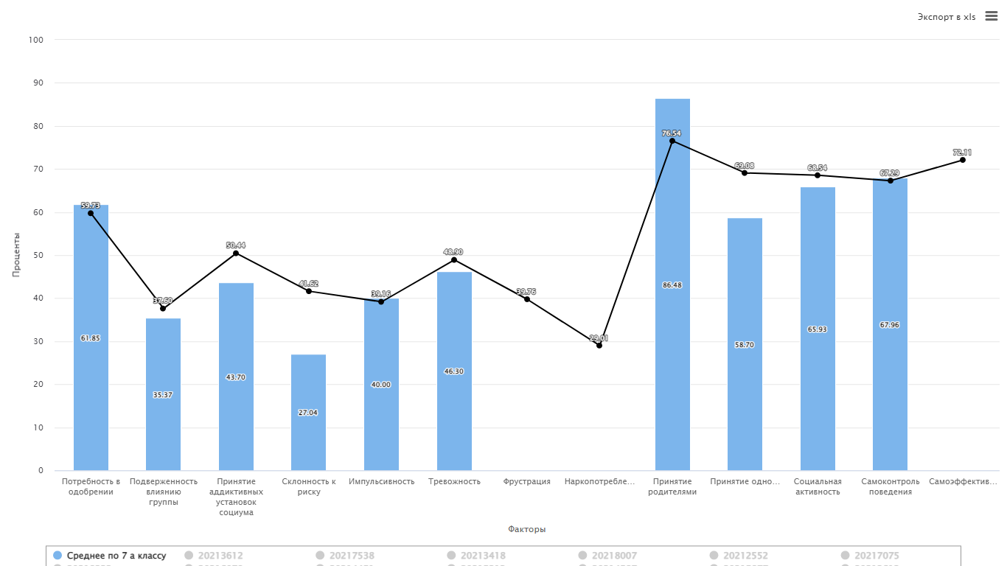
Групповой уровень

Slide 8
Содержание работы при повышенной потребности в одобрении
Задача: формирования уверенного поведения, развитие принятия себя; формирование толерантности в общении; формирование навыков принятия конструктивной критики
Мероприятия:
классные часы «Какие мы разные», «Критика. Всегда ли это плохо?», «Что значит оставить след на земле», «Что такое призвание и как его найти», «Точки опоры», «Объективная самооценка»
Дискуссии «Что значить быть собой»
Школьный проект «Дарю частичку себя»

Slide 9
Содержание работы при повышенном факторе «Подверженность влиянию группы»
Задача: развитие «Я-концепции», субъективного контроля, ассертивности, способности выразить собственное мнение.
Мероприятия:
классные часы «Учусь говорить «Нет!», «Важность личного мнения», «У опасной черты», «На крючке манипулятора»
Дискуссии «Когда я принимаю самостоятельное решение»

Slide 10
Содержание работы при повышенном факторе «Принятие асоциальных установок»
Задача: формирование условий для принятия социально значимых ценностей, принципов нравственности и морали как внутриличностных установок.
Мероприятия:
классные часы «Образование – мое будущее», «Психология мужества», «Святое слово мама», «Цена судьбы человека», «Что такое духовное богатство человека», «Социальные беды», «Что такое взятка», «Будьте добрыми и человечными», «Жизненный цели», «Мои точки опоры»
Встречи с интересными людьми
Родительские собрания «Роль родителей в формировании положительной мотивации к учебе подростков»

Slide 11
Содержание работы при повышенном факторе «Склонность к риску»
Задача: формирование отношения к собственной жизни и жизни окружающих как высшей социальной ценности, саморегуляции поведения
Мероприятия:
классные часы «Берегу себя», «Каким бывает здоровье», «Если мне тяжело», «Здравствуй, расслабление», «Если нужно выбирать»
Классный проект «Истории необычных людей»
Вовлечение во внеурочную деятельность «Спортивный туризм», «Юный стрелок, волонтерские дела
Мероприятия с представителями полиции и других служб спасения
Родительские собрания «Бережливое отношение к себе и окружающим», «Как предотвратить участие детей в несанкционированных митингах»

Slide 12
Содержание работы при повышенном факторе «Импульсивность»
Задача: создание условий для формирования и развития навыков саморегуляции и рефлексии.
Мероприятия:
сеансы в кабинете психолога «Тайные силы релаксации»,
классные часы «Мои индивидуальные особенности», «Какой я в общении», «Хочу, умею, делаю», «Что такое самоэффективность и самоконтроль», «Планирование личного времени», «Учимся выражать эмоции», «Взгляд со стороны»,
классный проект «Освоим йогу»,
дискуссия «Поспешишь – людей насмешишь»,
родительские собрания «Как повысить успеваемость», «Стресс у детей и его причины»

Slide 13
Содержание работы при повышенном факторе «Тревожность»
Задача: формирование условий для развития у обучающихся чувства уверенности в собственных силах, защищенности, формирование стабильных взаимоотношений с окружающими
Мероприятия:
Создание мотивирующих плакатов, плакатов-аффирмаций.
Классные часы «У страха глаза велики», «Сила мысли», «Радуга эмоций», «Иррациональные убеждения», «Поговорим о стереотипах».
Классный проект «Верю в себя».
Родительские собрания «Родительские установки», «Как помочь ребенку поверить в себя», «Психологическая помощь детям при подготовке к ЕГЭ».

Slide 14
Содержание работы при редукции фактора «Принятие родителями»
Задача: формирование у обучающихся чувства уверенности, повышение самооценки, удовлетворение близкими отношениями
Мероприятия:
с родителями: формировать психолого-педагогическую компетентность
Беседы «Как не потерять доверие ребенка?», «Суицид – серьезная проблема среди подростков», «Самовольные уходы детей из дома», «Роль родителей в формировании положительной мотивации к учебе подростков», «Как помочь ребенку выбрать профессию»;
- с обучающимися («Как наладить взаимоотношения с родителями», «Как понять родителей»).
- детско-родительские занятия, например, «Ярмарка достоинств»;
- психологические занятия с родителями. Например, «Один день из жизни подростка в семье»

Slide 15
Психологическое занятие. «Один день из жизни подростка в семье»
Цель:
создать условия для осмысления родителями основных потребностей подростка и неконструктивных способов взаимодействия с ним.
Задачи:
актуализировать значимость темы для родителей,
включить родителей в активное обсуждение;
обучить формуле ненасильственного общения с подростками.

Slide 16
Действия родителей, которые отрицательно сказываются на развитии подростка:
Завышенные ожидания у родителей, самореализация через ребенка
Нехватка времени и представление родителей о том, что они не нужны подросткам
Невыполнение обещаний
Организация семейного досуга при определенных условиях
Обидные, обвиняющие, обесценивающие слова
Подражание родительским реакциям родителей
Обесценивание друзей

Slide 17
Содержание работы при редукции фактора «Принятие одноклассниками»
Задача: формирование у обучающихся чувства принадлежности к группе и причастности.
Мероприятия:
- классные часы: «Дружба связывает нас», «Команда равных», «Мой класс – наш класс», «В единстве наша сила», «Как прожить без конфликтов»
- реализация антибуллинговых программ, например, «Каждый важен» (разработана Федеральным научно-методическим центром в области педагогики и психологии толерантности «Центр толерантности»)

Slide 18
Содержание работы при редукции фактора «Социальная активность»
Задача: формирование у обучающихся субъектной позиции и включение их в социально значимую деятельность
Мероприятия:
классные часы «Знакомство с общественными организации», «Нужен именно Я», «Социально значимая деятельность в моей школе», «Стоит только захотеть», «Воплощение мечты: как сделать ее реальной»
обсуждение с учителями и руководителями движений, например, волонтерского, возможных путей включения конкретного обучающего в социально значимую деятельность

Slide 19
Содержание работы при редукции фактора «Самоконтроль поведения»
Задача: формирование у обучающихся навыков использования приемов личностного самоконтроля
Мероприятия:
классные часы «Навыки целеполагания», «Тайм-менеджмент для подростков», «Если я разозлен», «Владею собой»

Slide 20
На что ориентироваться
Реестр психолого-педагогических программ, рекомендуемых для организации и проведения профилактической работы в образовательной организации (http://rospsy.ru/resultsKP2019)
Кривцова С.В. «Жизненные навыки»
О.В. Хухлаева «Тропинка к своему Я»
И.В.Стишенок «Тренинг уверенности в себе»

